Slide 1
Xây dựng ứng dụng phân loại tin tức giả mạo
Họ và tên: Nguyễn Hoàng Việt
Lớp: K58KTP
MSSV: K225480106074

Slide 2
Giới thiệu đề tài
Lý do chọn đề tài: tin giả hiện nay vô cùng tinh vi, gây hoang mang dư luận.
Mục tiêu của em là tạo ra một 'lá chắn' công nghệ giúp nhận diện tin giả tự động.

Slide 3
Đầu vào , đầu ra của hệ thống
Đầu vào: Là các dữ liệu văn bản thô chứa nội dung hoặc tiêu đề của 1 bài báo bằng Tiếng Anh
Đầu ra: Là kết quả phân loại nhị phân 1 và 0 , 1 là tin giả FAKE ,0 là tin thật REAL

Slide 4
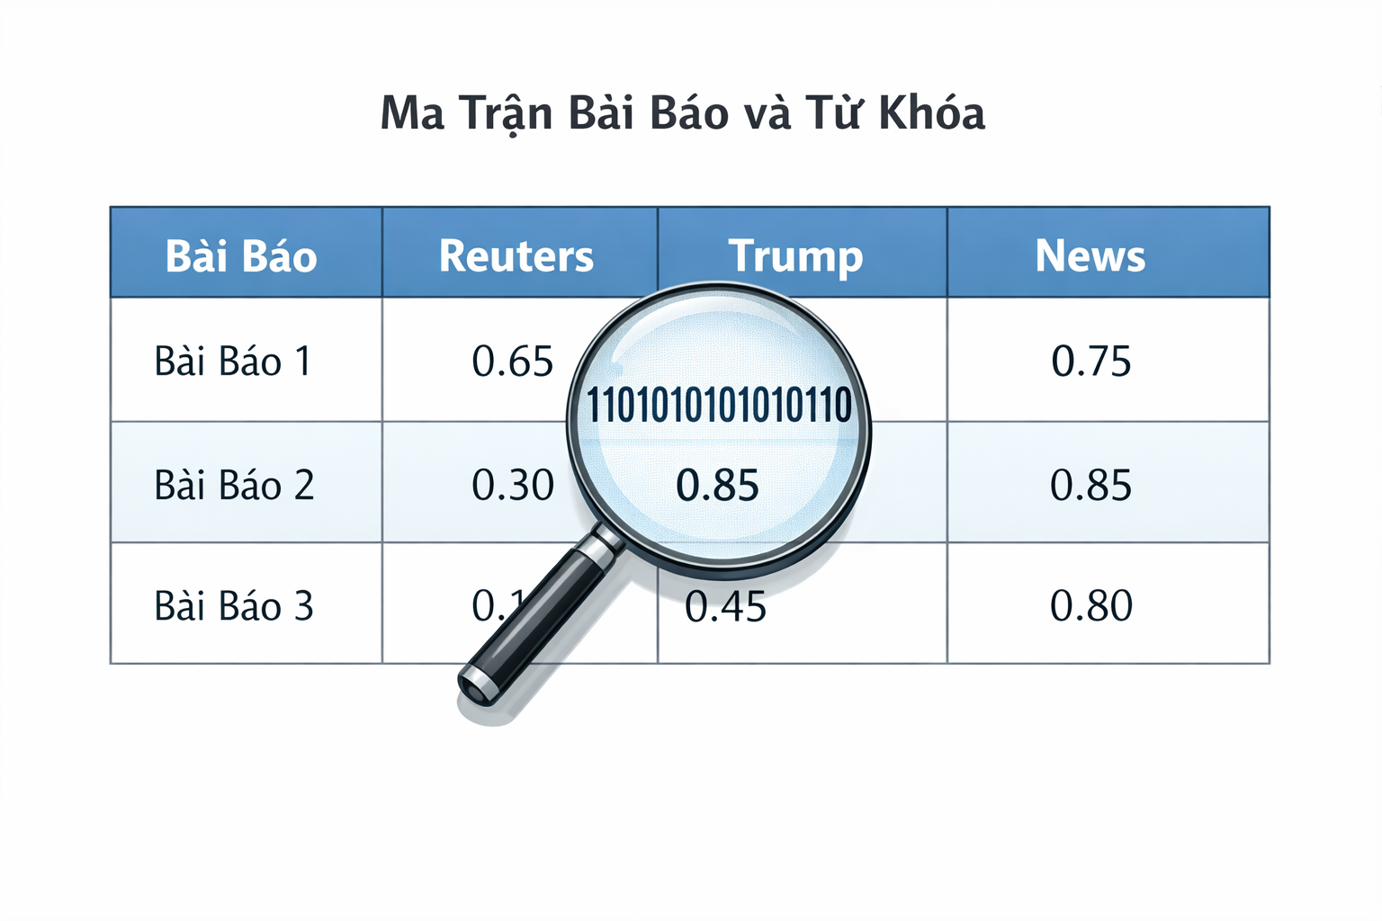
Kỹ thuật TF- IDF
Định nghĩa: Term Frequency - Inverse Document Frequency.
Mục tiêu: Chuyển đổi văn bản thô thành vector đặc trưng dựa trên tầm quan trọng của từ.
Ý nghĩa: TF-IDF giúp loại bỏ ảnh hưởng của các từ phổ biến (như "the", "a", "is") và nhấn mạnh các từ mang tính đặc trưng cao cho nội dung tin tức.

Slide 5
Thuật toán Passive Aggressive Classifier (PAC)
Bản chất: Thuật toán học máy trực tuyến (Online Learning).
Cơ chế Passive (Thụ động): Nếu dự đoán đúng -> Giữ nguyên mô hình để bảo toàn tri thức cũ.
Cơ chế Aggressive (Hung hăng): Nếu dự đoán sai -> Thay đổi trọng số ngay lập tức để sửa lỗi.
Ứng dụng: Rất mạnh mẽ với các bài toán phân loại văn bản có dữ liệu lớn và không gian đặc trưng cao.

Slide 6
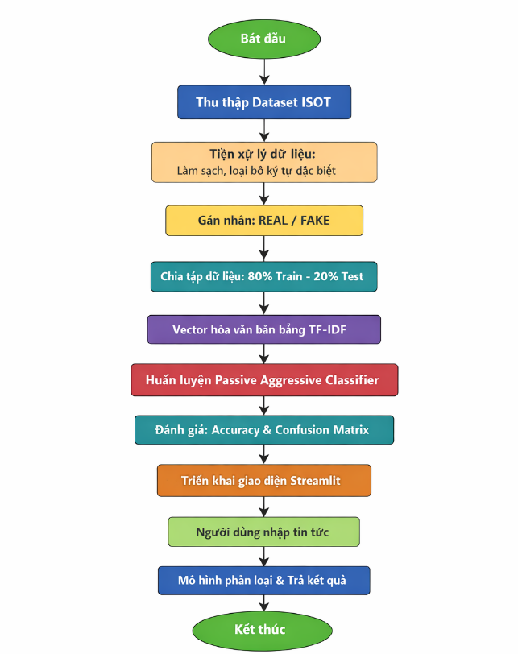
Sơ đồ quy trình thực hiện của hệ thống

Slide 7
Bộ dữ liệu ISOT
Nội dung: * Tổng số: 44,898 mẫu.
Tin thật: Nguồn Reuters.
Tin giả: Nguồn không xác định.
Bảng biểu: Một bảng so sánh số lượng dòng của file True.csv và Fake.csv (khoảng 21k và 23k dòng).

Slide 8
Lỗi hiện tại và hạn chế
Trường hợp dự đoán sai thực tế
Lỗi do thiếu hụt thông tin ngữ cảnh
Hạn chế:
Sự lạc hậu của dữ liệu huấn luyện (Concept Drift)
Thiếu hiểu biết về ngữ cảnh và ngữ nghĩa sâu
Độ nhạy với chiều dài văn bản
Rào cản ngôn ngữ và cấu trúc

Slide 9
Kết luận
Về lý thuyết:
Làm chủ quy trình xử lý ngôn ngữ tự nhiên (NLP).
Hiểu rõ kỹ thuật TF-IDF và thuật toán PAC.
Về thực nghiệm:
Huấn luyện mô hình đạt độ chính xác cao: 99.52%.
Tốc độ xử lý nhanh, tối ưu hơn các thuật toán truyền thống.
Về ứng dụng & Tư duy:
Triển khai thành công Web App bằng Streamlit.
Nhận diện được hiện tượng Data Drift qua phân tích lỗi thực tế.

Slide 10
Hướng phát triển
Cập nhật dữ liệu: Tích hợp Web Scraping để huấn luyện mô hình với tin tức thời gian thực.
Nâng cấp công nghệ: Ứng dụng mô hình học sâu hiểu ngữ nghĩa (BERT, GPT) thay vì chỉ đếm từ khóa.
Đa ngôn ngữ: Phát triển bộ dữ liệu và trình tách từ cho tiếng Việt.
Xác thực đa tầng: * Kết nối API kiểm chứng sự thật (Fact-checking).
Nhận diện tin giả đa phương tiện (Deepfake hình ảnh/video).

